Slide 1
I.C.A. TEORIA DEL TIRABUZON BARRENA / SPIN

Slide 2
TEMARIO
-EJES DE REFERENCIA.
-VELOCIDADES ANGULARES.
-ANGULO DE ATAQUE.
-COEFICIENTES AERODINAMICOS.
-PERDIDA DE SUSTENTACION.
-TIRABUZON: DEFINICION, TIPOS.
-ENTRADA EN TIRABUZON: PARAMETROS INFLUYENTES.
-SALIDA DEL TIRABUZON: INFLUENCIA DE COMANDOS.
-CONCLUSIONES.

Slide 3
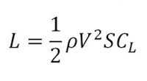
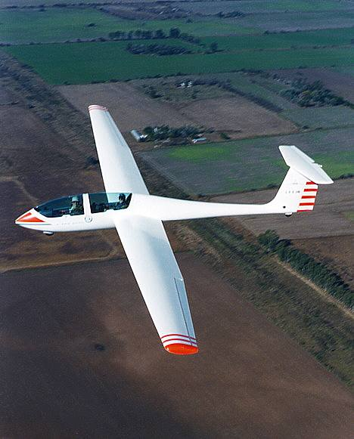
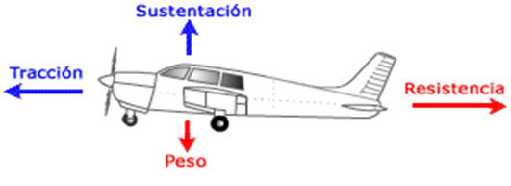
LIFT
L
L

Slide 4
LIFT
0,5.
DENSIDAD: Kg / m³.
V²: m² / s².
SUPERFICIE: m².
CL: coeficiente.
L = Kg.m /s² = Newton.
Es la unidad de medida de “Fuerza”, en el Sistema Internacional de Unidades.
q = ½ . ρ . v²
q = Presión dinámica

Slide 5
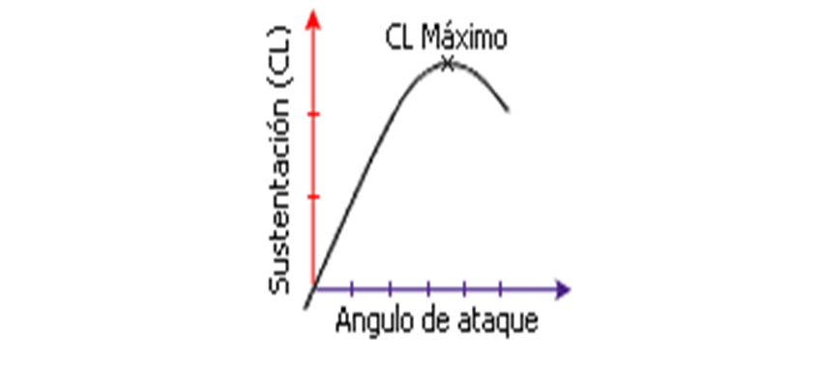
CL VERSUS α
CL: Coeficiente de sustentación.
α: Angulo de ataque.

Slide 6
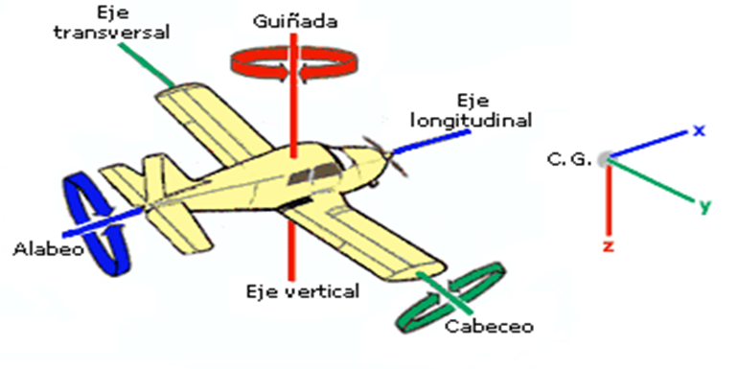
REFERENCIAS
EJES:
X, Y, Z.
VELOCIDADES ANGULARES (°/s):
p, q, r.

Slide 7
VELOCIDADES ANGULARES
q
p
r
Y
X
Z

Slide 8
CONTROL AERODINAMICO
Consiste en producir pequeñas perturbaciones aerodinámicas controladas.
Al accionar los comandos, se desestabiliza la aeronave y hace cambiar su actitud.
Al cambio de actitud, le sigue un cambio de fuerzas aerodinámicas y trayectoria.

Slide 9
CONTROL AERODINAMICO
Se realiza con tres superficies de control:
-Alerones.
-Timón de profundidad.
-Timón de dirección.

Slide 10
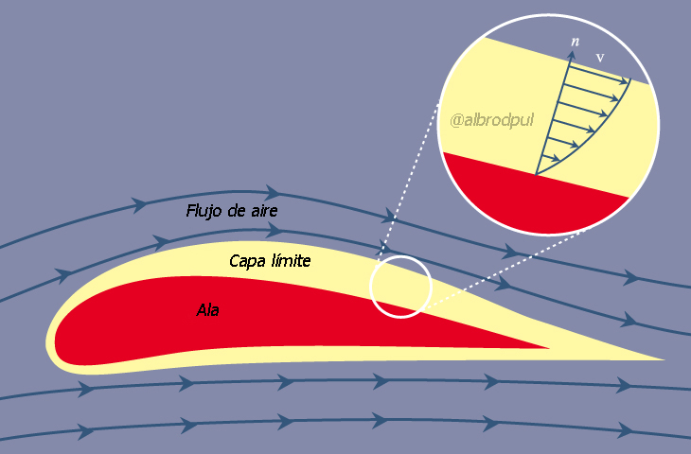
CAPA LIMITE
Zona, en la que el “flujo del aire”, tiene una velocidad V, de entre el 0 % y el 99 % de la V.

Slide 11
FUERZAS AERODINAMICAS PERFIL ALAR
L = ½ . ρ. S .V² . CL
D = ½ . ρ. S .V² . CD
CL: COEF. SUSTENTACION
CD: COEF. RESISTENCIA

Slide 12
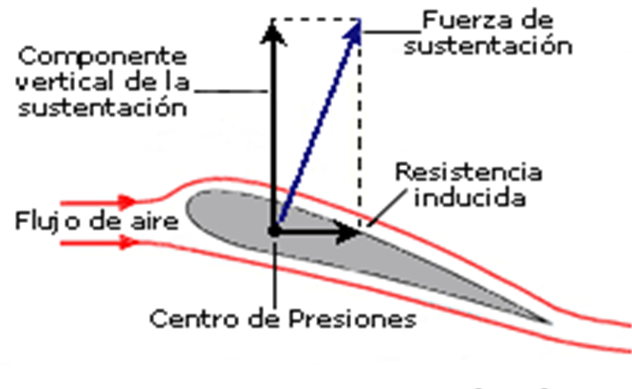
FUERZAS AERODINAMICAS PERFIL ALAR

Slide 13
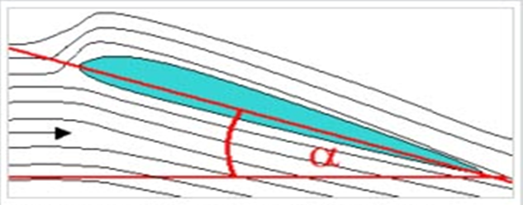
PERFIL ALAR - ANGULO ATAQUE α
Cuerda
Viento relativo

Slide 14
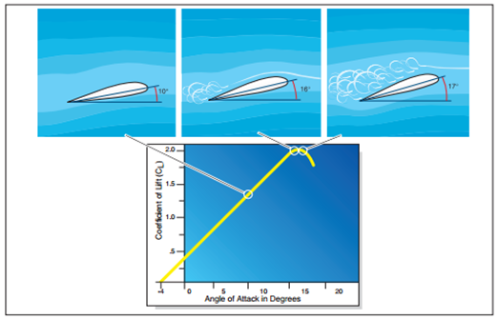
ANGULOS DE ATAQUE - α
CL: Coeficiente de sustentación.
α: Angulo de ataque.

Slide 15
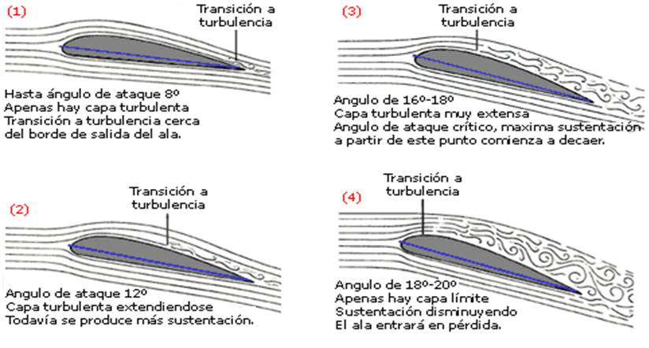
FLUJO AERODINAMICO

Slide 16
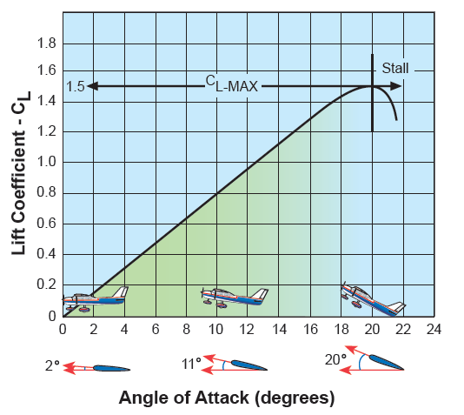
ANGULO DE ATAQUE - CL
CL: Coeficiente de sustentación.
α: Angulo de ataque.

Slide 17
CONCLUSIONES - α
La pérdida de Sustentación (L), ocurre con un determinado ángulo de ataque.
El mejor ángulo de ascenso, es un ángulo de ataque.
La mejor velocidad de ascenso, se da con un ángulo de ataque concreto.

Slide 18
CONCLUSIONES - α
La mejor relación de planeo, ocurre con un ángulo de ataque determinado.
Cuando se compensa en profundidad , en realidad se está seleccionando un ángulo de ataque.
La tasa de descenso más baja en planeo, ocurre con un ángulo de ataque particular.

Slide 19
FUERZAS AERODINAMICAS CL
Una vez construido el avión, y sin variar su configuración, la curva del CL en función del ángulo de ataque α, es invariable, de modo que a cada ángulo de ataque, le corresponde un CL y viceversa.
El ángulo de ataque α ,de entrada en pérdida de sustentacion “es fijo”.
CL = L / q. S
q = Presión dinámica

Slide 20
FUERZAS AERODINAMICAS CD
Las fuerzas de resistencia D, varían con la velocidad, densidad y ángulo de ataque, pero el coeficiente CD, solo dependerá del ángulo de ataque α.
CD= D /q . S
q = Presión dinámica

Slide 21
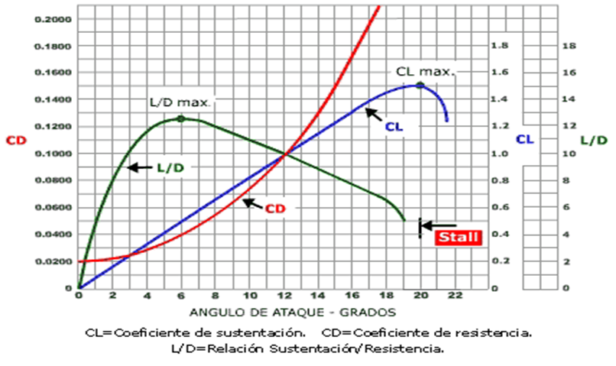
COEFICIENTES AERODINAMICOS POLAR

Slide 22
SUMARIO
La variación de la sustentación (L) y la resistencia (D) con el ángulo de ataque, es propia de cada perfil aerodinámico.
Angulo de ataque crítico, es aquel que produce la mayor sustentación y a partir del cual un aumento del ángulo de ataque (α), NO se traduce en un incremento de la sustentación (L).
El coeficiente de sustentación (CL), es un parámetro que mide básicamente, la efectividad del ala, para convertir la presión aerodinámica en sustentación.

Slide 23
SUMARIO
Un ala típica, puede tener un coeficiente de sustentación (CL)de alrededor de 1.5 sin extender flaps, es muy difícil conseguir un coeficiente mayor de 2.5 incluso, con flaps extendidos.
El coeficiente de sustentación (CL) es una función simple, del ángulo de ataque.
En la sustentación total producida (L), los principales ingredientes son la velocidad (V) y el ángulo de ataque (α).

Slide 24
SUMARIO
Para la misma sustentación (L), si la velocidad disminuye el coeficiente de sustentación (CL) debe incrementarse y viceversa.
Para una misma cantidad de sustentación (L), a cada ángulo de ataque (α), le corresponde una velocidad y viceversa.

Slide 25
PERDIDA DE SUSTENTACION
¡¡EL PERFIL, ENTRA EN PERDIDA A UN CIERTO ANGULO DE ATAQUE (α), NO, A UNA VELOCIDAD DETERMINADA!!

Slide 26
ANGULOS DE ATAQUE - α
CL: Coeficiente sustentación.
α: Angulo de ataque.

Slide 27
PERDIDA (L)
LA PERDIDA, SE ORIGINA EN LA PROXIMIDAD DE AQUELLOS PUNTOS, EN LOS QUE EL COEFICIENTE DE SUSTENTACION LOCAL CL, ES MAXIMO.

Slide 28
PERDIDA DE CONTROL
Diremos que hay perdida de control, si el avión no reacciona de manera habitual a las ordenes del piloto.
Esta evolución, puede desencadenar un TIRABUZON / BARRENA / SPIN / VRILLE.

Slide 29
TEMARIO
-EJES DE REFERENCIA.
-VELOCIDADES ANGULARES.
-ANGULO DE ATAQUE.
-COEFICIENTES AERODINAMICOS.
-PERDIDA DE SUSTENTACION.
-TIRABUZON: DEFINICION, TIPOS.
-ENTRADA EN TIRABUZON: PARAMETROS INFLUYENTES.
-SALIDA DEL TIRABUZON: INFLUENCIA DE COMANDOS.
-CONCLUSIONES.

Slide 30
TIRABUZON: DEFINICION
Es una evolución a incidencia elevada, positiva ó negativa, en la cual las velocidades angulares (p,q,r), alrededor de los tres ejes del avión (X,Y,Z), pueden ser importantes.
En particular, la velocidad angular (r) de guiñada, es muy superior, a las encontradas en vuelo normal.
Incidencia +: Tirabuzón normal.
Incidencia - : Tirabuzón invertido.

Slide 31
DIFERENTES TIPOS
CALMO.
PICADO.
CHATO Y RAPIDO.
INVERTIDO.
AGITADO DESORDENADO.
AGITADO ORDENADO.
AGITADO CON PASAJES A INVERTIDO.
NORMAL.
ETC, ETC.

Slide 32
ENTRADA EN TIRABUZON
El fenómeno de la entrada en tirabuzón es complejo, no existe una explicación sencilla y fácil.
El estudio de fuerzas aerodinámicas, es difícil.
Por una parte, considerando las incidencias y amplitud de movimientos, nos encontramos en un dominio no lineal de vuelo, siendo complicado tener acceso a todos los coeficientes aerodinámicos.

Slide 33
ENTRADA EN TIRABUZON
Por otra parte, el estudio en túneles aerodinámicos verticales, está sujeto a precauciones, en razón de la diferencia, que existe entre el túnel y la altitud del vuelo.
En efecto, a partir del momento del desprendimiento aerodinámico localizado, que interviene en el fenómeno de la entrada en tirabuzón, la transcripción de resultados del túnel, al vuelo, debe hacerse con mucha prudencia.

Slide 34
ENTRADA EN TIRABUZON
SENTIDO DE ROTACION:
Un tirabuzón es a la derecha, si la velocidad angular de GUIÑADA (r), es a la derecha.
Un tirabuzón es a la izquierda, si la velocidad angular de GUIÑADA (r), es a la izquierda.
Estas definiciones, se dan con un tirabuzón NORMAL. (incidencia +).

Slide 35
ENTRADA EN TIRABUZON
Timón de dirección a la derecha: Origina, en primer lugar una velocidad de guiñada (r) a la derecha, y, por otra parte un derrapaje a la izquierda.
La velocidad de guiñada (r) a la derecha, origina una velocidad de rolido (p) a la derecha.
Por estas dos razones, el avión parte con rolido a la derecha. Aumenta “α”, del ala derecha que desciende y una disminución de “α”, del ala izquierda que asciende.

Slide 36
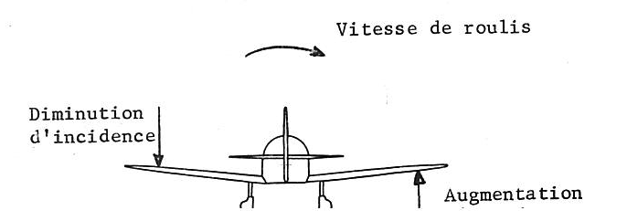
ENTRADA EN TIRABUZON
Si “α” del avión es ligeramente superior al CL max .
Esta variación , conduce a un aumento de CL sobre el ala izquierda y una disminución, sobre el ala derecha.
Por lo tanto, el rolido a derecha, se amplifica. Esto permite explicar el movimiento guiñada - rolido, al entrar en un tirabuzón.
VELOCIDAD DE ROLIDO
DISMINUCION DE α
AUMENTO DE α

Slide 37
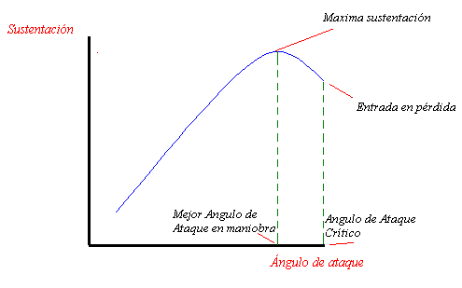
ENTRADA EN TIRABUZON
I
D

Slide 38
ENTRADA EN TIRABUZON
El fenómeno se agrava, debido al elevado “α”.
El avión parte, por lo tanto, con velocidad de guiñada (r) y rolido (p), en el mismo sentido. Originando una cupla giroscópica en cabreo, que da como resultado, una tendencia a cabrear el avión.
Esta cupla giroscópica, que tiene tendencia a aumentar el “α” , amplifica el fenómeno descripto.

Slide 39
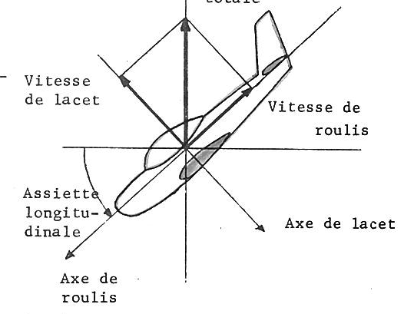
TIRABUZON NORMAL
ROTACION TOTAL
45°
EJE DE GUIÑADA
45°
EJE DE ROLIDO

Slide 40
TIRABUZON NORMAL
ROTACION TOTAL
VELOCIDAD DE GUIÑADA
VELOCIDAD DE ROLIDO
45°
ACTITUD
LONGITU-DINAL
EJE DE GUIÑADA
EJE DE ROLIDO

Slide 41
TIRABUZON NORMAL
ROTACION TOTAL
r
p
45°
ACTITUD
LONGITU-DINAL
EJE DE GUIÑADA
45°
INCIDENCIA

Slide 42
ENTRADA EN TIRABUZON
INFLUENCIA DEL ALERON: Con “α” elevado, podemos originar un tirabuzón, sólo , con aplicación del alerón.
EJ: Comando de alerones, tope a la izquierda, el alerón derecho baja, produciendo un desprendimiento aerodinámico de capa limite en el ala derecha, menor sustentación (L), por lo tanto, ocasiona una velocidad de rolido (p) a la derecha, divergente.
ALERON A LA IZQUIERDA………………OCASIONA….
ROLIDO HACIA LA DERECHA.

Slide 43
CONCLUSION
Posición clásica en aviones de instrucción, de comandos de vuelo, para entrar en un tirabuzón NORMAL:
Comando de Profundidad: a cabrear.
- Comandos de Dirección y Alerones : cruzados.

Slide 44
DESPLAZAMIENTO DE COMANDOS
DIRECCION: La eficacia de la dirección es variable, depende del tipo de avión/planeador.
En aviones de instrucción, la dirección es relativamente grande, con respecto al avión.
En aviones militares, generalmente , el timón de dirección es pequeño, enmascarado aerodinámicamente por el fuselaje, además de la presencia del / los motores.
Por lo tanto, la eficacia de la dirección, es mucho menor.

Slide 45
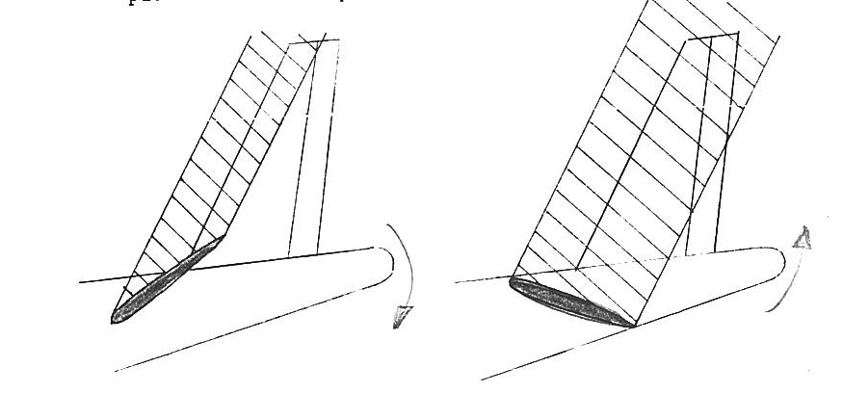
DESPLAZAMIENTO DE COMANDOS
ALERONES: En la entrada en tirabuzón, el desplazamiento de los alerones “contra”, (el sentido de giro) tiene un marcado efecto pro - tirabuzón.
PROFUNDIDAD: Es evidente que para entrar en tirabuzón, es necesario accionar el timón de profundidad a ”cabrear”, para obtener “α” elevados.
La posición de la profundidad, puede enmascarar el flujo aerodinámico del timón de dirección.

Slide 46
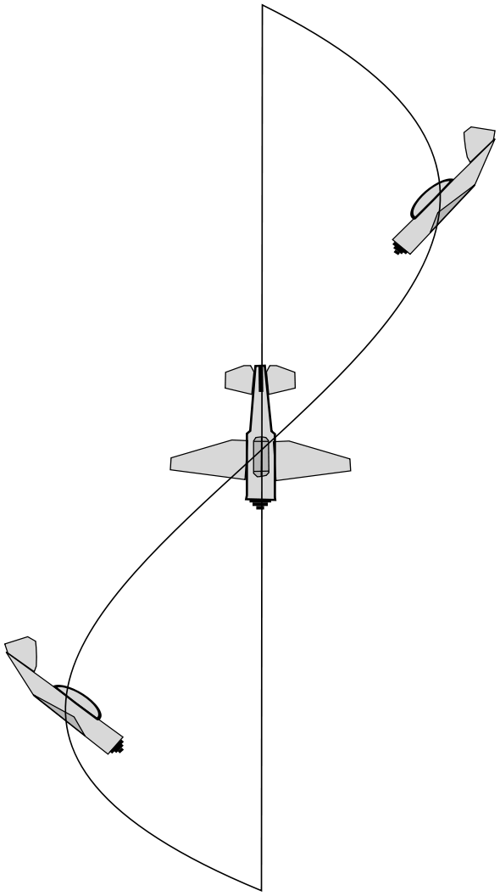
TIRABUZON NORMAL CALMO
45 °
ACTITUD
LONGITUDINAL
r= 25 °/seg

Slide 47
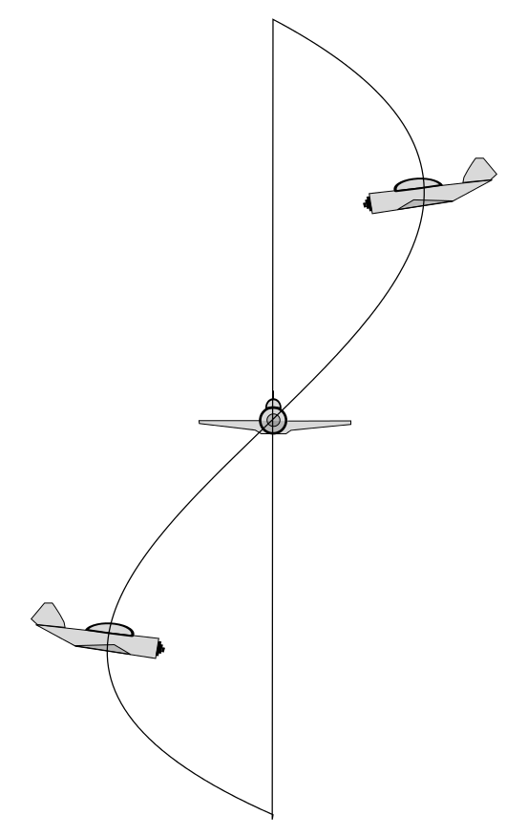
TIRABUZON CHATO
ACTITUD
LONGITUDINAL
20 °
r= 60 °/seg

Slide 48
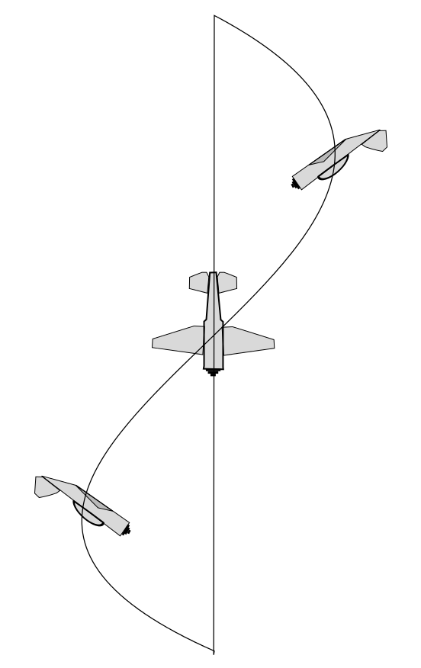
TIRABUZON INVERTIDO
ACTITUD
LONGITUDINAL
30°
r= 30 °/seg

Slide 49
En las próximas presentaciones analizaremos las velocidades angulares características del tirabuzón/barrena, y los desplazamientos de comandos de vuelo, de un avión “instrumentado” para el estudio de la maniobra, durante el desarrollo de la misma.

Slide 50
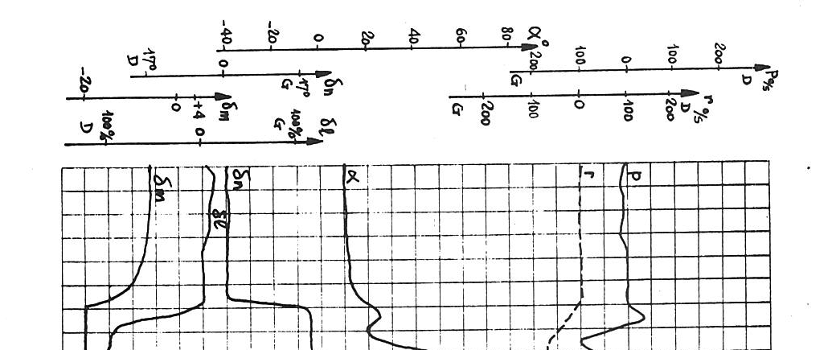
1 mm = 1 seg
Velocidades angulares: p, r
Actitud longitudinal
G: Izquierda
D: Derecha
Desplazamientos de comandos de vuelo:
δ l: alerones
δ m: profundidad
δ n: dirección
(p, q, r)
TIEMPO

Slide 51
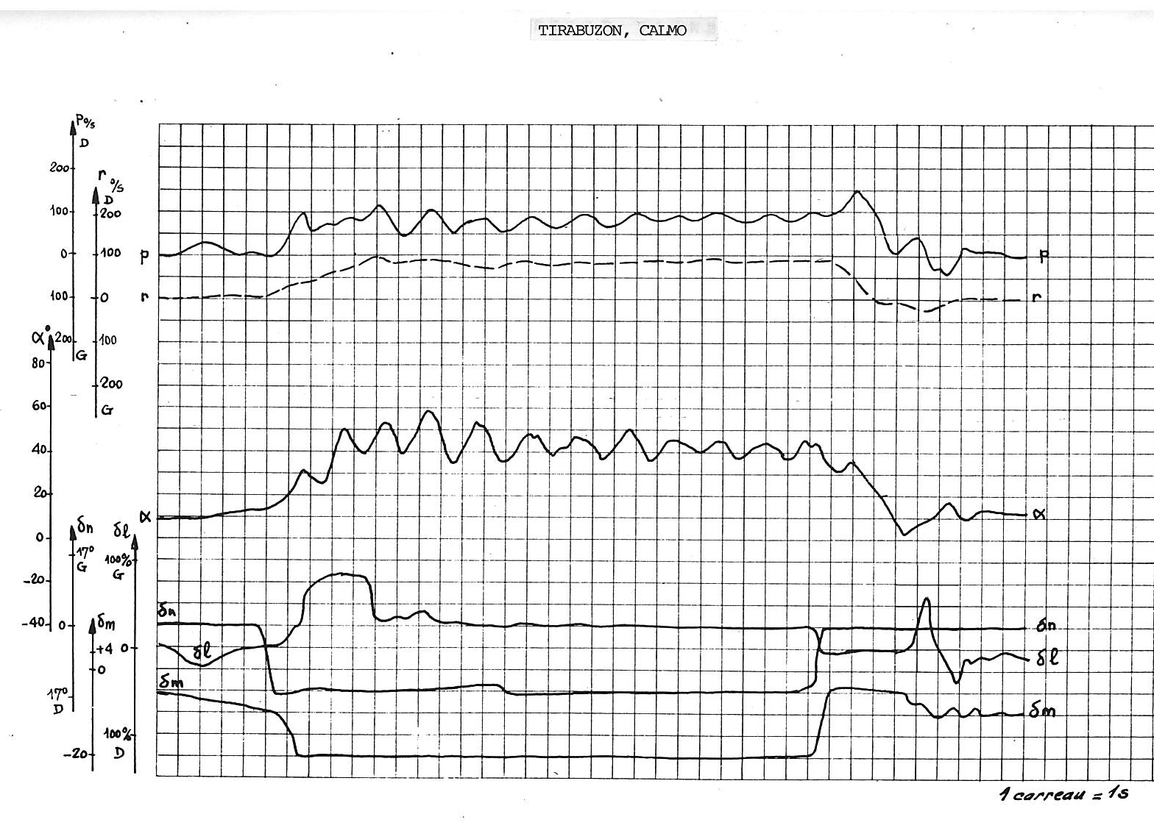
TIRABUZON CALMO
TIEMPO
1 mm = 1 seg

Slide 52
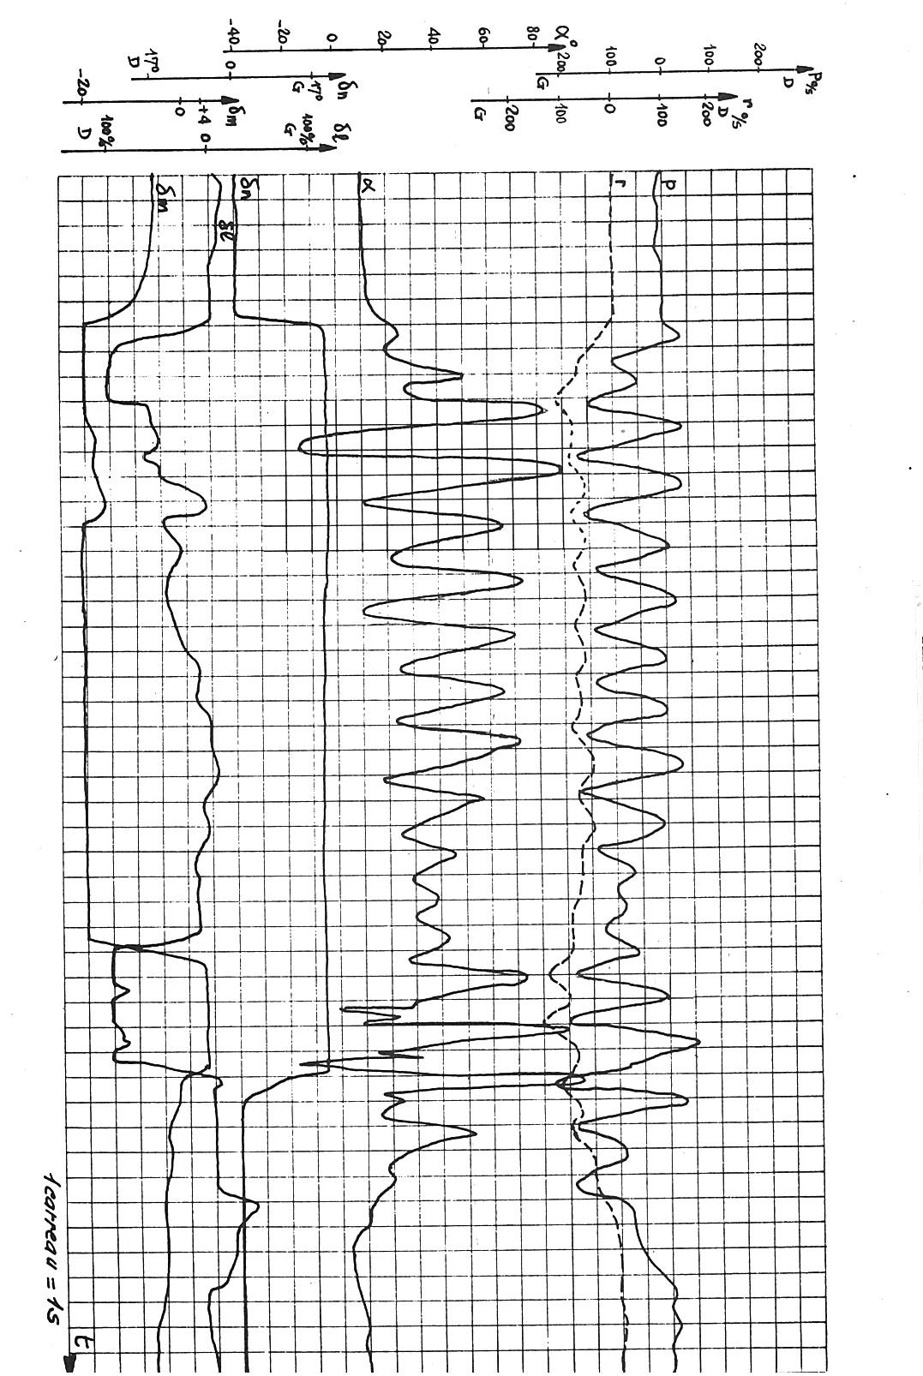
TIRABUZON SEMI-AGITADO
TIEMPO
1 mm = 1 seg

Slide 53
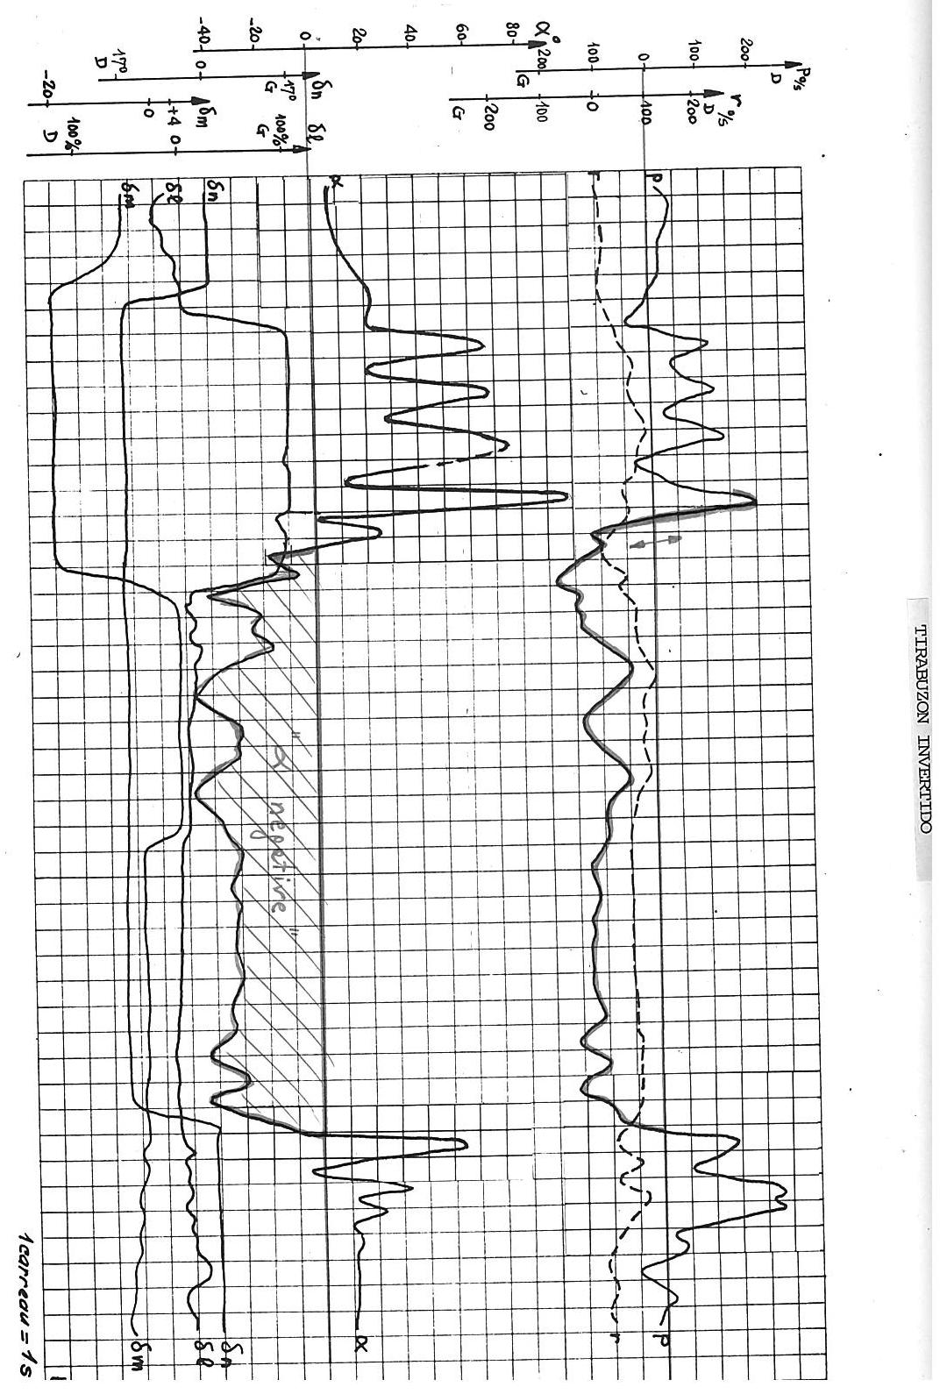
TIRABUZON INVERTIDO
1 mm = 1 seg

Slide 54
PARAMETROS INFLUYENTES
CONFIGURACION: Ninguna conclusión “general” se puede dar sobre la influencia de la configuración, como ser flaps, aerofrenos, posición del tren de aterrizaje (depende del tipo de aeronave).
De una manera general, los flaps tienen un efecto casi nulo ó ligeramente desfavorable.

Slide 55
PARAMETROS INFLUYENTES
CENTRAJE: Es sin duda el único parámetro que influye en el tirabuzón.
El centraje atrasado, tiene un efecto “pro” tirabuzón. Puede ser mayor ó menor el efecto, pero siempre desfavorable.
Si el centraje está muy adelantado, la entrada en tirabuzón a veces puede ser imposible.
INERCIA: Es variable, según el tipo de avión.

Slide 56
PARAMETROS INFLUYENTES
ASIMETRIA DE MASA: Aunque pequeña, hay riesgo de obtener tirabuzones chatos y mas severos.
ASIMETRIA AERODINAMICA: Los resultados son variables, pudiendo resultar un tirabuzón chato incontrolable, ó en otros casos, esta asimetría no representa consecuencias importantes.
ALTITUD: Para el inicio de la maniobra, está relacionada con la seguridad, en aviones ligeros la diferencia de altitud, puede estar entre 10.000 pies y 3.000 pies.
Esta diferencia de altitud/presión atmosférica, (7.000 pies) no es significativa para el tirabuzón.

Slide 57
PARAMETROS INFLUYENTES
VELOCIDAD: Cuanto más elevada es la velocidad (Vi) del avión, mas rápido se instala el tirabuzón, debido a la eficacia de los comandos de vuelo.
Sobre determinados aviones, si la velocidad de lanzamiento es muy baja, resulta muy difícil entrar en tirabuzón.
MOTORIZACION: La cupla giroscópica, del motor, es muy importante e influyente, puede explicar las diferencias que se pueden encontrar entre un tirabuzón a la derecha, ó izquierda.

Slide 58
SALIDA DEL TIRABUZON
El tirabuzón es en la mayoría de los casos, una situación de vuelo inhabitual para los pilotos.
Puede llegar a la desorientación, y hacer perder parte de los sentidos.
Por lo tanto, es fundamental que la “consigna de salida” del mismo, sea extremadamente simple y fácil.
El desplazamiento de un sólo comando de vuelo, es satisfactorio, dos desplazamientos es el máximo, para asegurar una correcta salida de la maniobra.
Los comandos aplicados, se deben “mantener” hasta que haya finalizado el tirabuzón. Moverlos, enmascara y prolonga la salida.

Slide 59
INFLUENCIA DE LOS COMANDOS SALIDA
DIRECCION: Para un tirabuzón “normal”, en aviones livianos, la dirección “contra” el sentido de rotación, es siempre eficaz para la salida.
La velocidad angular, característica del tirabuzón es la “guiñada” (r), por lo tanto, hay que reducir esa velocidad angular, con la aplicación del timón de DIRECCION.

Slide 60
INFLUENCIA DE LOS COMANDOS SALIDA
ALERONES: El efecto anti-tirabuzón, se logra con la aplicación del alerón a “favor”, de la maniobra.
Ej: Tirabuzón, normal por derecha, ALERON a la DERECHA.
Esta aplicación de comando, contribuye a disminuir la velocidad angular de guiñada (r).

Slide 61
INFLUENCIA DE LOS COMANDOS SALIDA
PROFUNDIDAD: La aplicación de la profundidad, es muy variable, depende del tipo de avión.
La aplicación del comando, puede variar de pleno cabreo a pleno picado, depende del enmascaramiento que produce sobre el timón de dirección del avión.

Slide 62
TIRABUZON CALMO
SALIDA TIRABUZON
Velocidades angulares: p-r
Actitud longitudinal
Desplazamientos de comandos de vuelo.
TIEMPO

Slide 63
CONSIGNAS DIVERSAS
CONFIGURACION: La mejor conocida, desde el punto de vista de los ensayos en vuelo, es la configuración LIMPIA.
Por lo tanto, en caso de iniciarse un tirabuzón en configuracion “sucia”, inmediatamente entrar flaps, tren de aterrizaje, a fin de aproximarse a una condición conocida/ensayada, para salir de la maniobra.

Slide 64
CONSIGNAS DIVERSAS
MOTORIZACION: En aviones a hélice, depende del sentido de rotación del tirabuzón.
No es lo mismo, hacer un tirabuzón por la Izquierda, que por Derecha.
Normalmente, se recomienda motor “reducido”.

Slide 65
SEGURIDAD
Para aviones de instrucción, la velocidad vertical, en tirabuzón estabilizado, varia de 20 m/s a 50 m/s (4.000 a 10.000 ft/min , aproximadamente).
La perdida de altitud en la restablecida, después de la toma de control del avión, depende de la altitud del avión a la salida y sobre todo, de la manera como el piloto realice la restablecida.
Para aviones ligeros, la perdida de altura, en la restablecida , es del orden de los 500 a 1.000 pies.

Slide 66
CONCLUSIONES
DEFINICION:
El tirabuzón, es una evolución a incidencia elevada, positiva ó negativa, en la cual el derrapaje y las velocidades angulares, alrededor de los tres ejes del avión, pueden ser importantes.
En particular la velocidad angular de guiñada (r), es considerablemente superior, a aquellas encontradas en vuelo normal.

Slide 67
CONCLUSIONES
1) LA VELOCIDAD ANGULAR CARACTERISTICA DEL TIRABUZON, ES LA DE GUIÑADA (r).
2) PARA SALIR DEL TIRABUZON LA VELOCIDAD DE GUIÑADA ( r), DEBE DISMINUIR.
3) LA CONFIGURACION “LIMPIA”, ES LA MAS ESTUDIADA AERODINAMICAMENTE.
4) PARA EVITAR LOS EFECTOS DE LA HELICE, REDUCIR SIEMPRE EL MOTOR.

Slide 68
CONCLUSIONES
5) SIEMPRE, LA SALIDA DEL TIRABUZON, ES CON NARIZ ABAJO Y CON VELOCIDAD ANGULAR DE ROLIDO (p) SUPERIOR , A LA VELOCIDAD DE GUIÑADA (r) .
6) AL COLOCAR LOS COMANDOS DE VUELO PARA LA “SALIDA”, MANTENERLOS , HASTA QUE SE DETENGA LA ROTACION, LUEGO CENTRAR LOS COMANDOS.
7) SEGUIR ESTRICTAMENTE, LO ESTABLECIDO EN EL MANUAL DE VUELO, PARA LA “SALIDA” DEL TIRABUZON.

Slide 69
CONCLUSIONES
8) ANTES DE PRACTICAR LA MANIOBRA, “REPASAR” Y/O “ESTUDIAR” LOS PROCEDIMIENTOS DESCRIPTOS EN EL MANUAL DE VUELO.
9) ES FUNDAMENTAL PARA LA “SALIDA”, DETERMINAR EL SENTIDO DE GIRO DEL TIRABUZON (I - D).

Slide 70
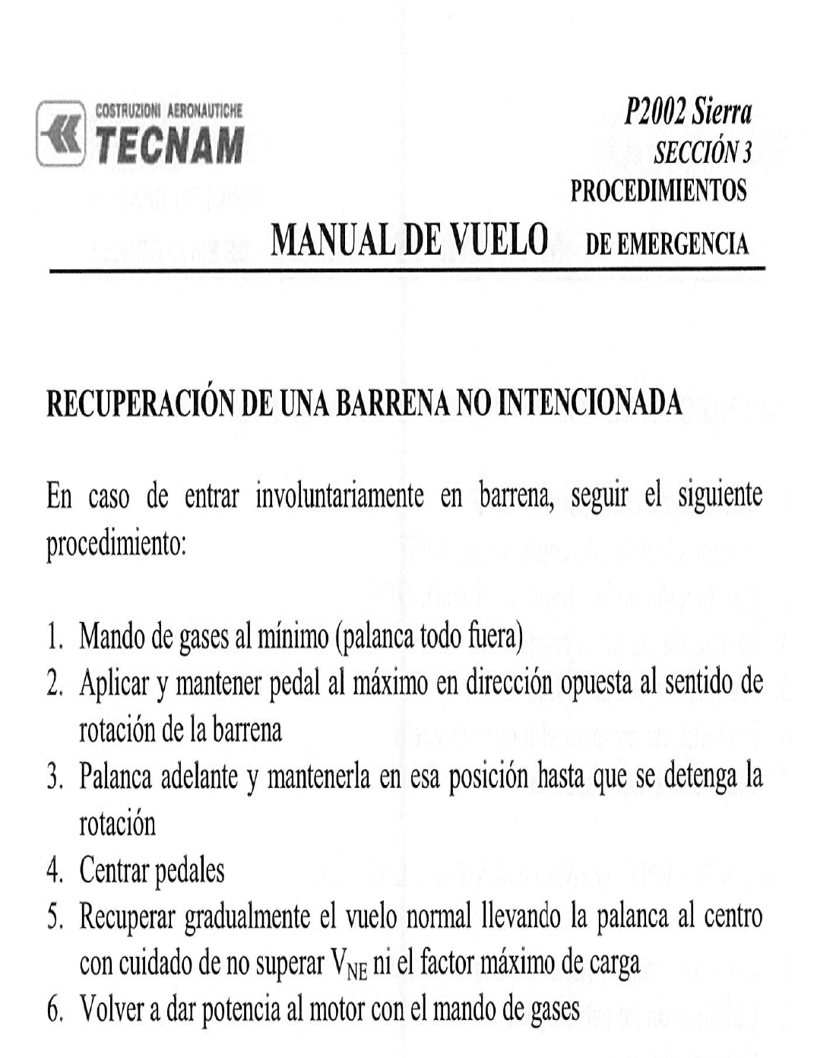

Slide 71
PA -38 TOMAHAWK

